Slide 1
Módulo I Capítulo 6: Matrizes
William Ivanski
Curso de Programação C#

Slide 2
Sumário
Conceito de Matriz
Matriz Estática
Matriz Esparsa
Matriz Dinâmica

Slide 3
Conceito de Matriz
Imagine que você tem um vetor de nomes
Agora você quer separar esses nomes em Família e Amigos
Você teria que criar dois vetores, um para Família e outro para Amigos
Depois você quer criar um outro grupo chamado Trabalho
E então você percebe que você pode ter N grupos, e isso pode ser feito com vetores bidimensionais

Slide 4
Conceito de Matriz
Um vetor bidimensional é uma lista de listas, ou um vetor de vetores e resolve o problema do exemplo
Um vetor bidimensional é um vetor com 2 dimensões
Isso significa que ele tem 2 tamanhos e 2 índices
Também é chamado de matriz ou tabela

Slide 5

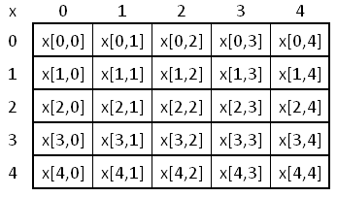
Conceito de Matriz

Slide 6
Matriz Estática
Uma matriz estática é um vetor estático de 2 dimensões:
N de altura
M de largura
Por isso dizemos que a matriz tem dimensões NxM
Logo, tem N x M elementos
Assim como nos vetores estáticos:
É necesśario conhecer as dimensões antes de usar
Não possuem métodos de inserção, remoção, etc

Slide 7
Matriz Estática
Existem algumas convenções de nomes ao se trabalhar com matrizes
Para uma matriz de tamanho NxM:
N é a altura, ou seja, possui N linhas
M é a largura, ou seja, possui M colunas
O índice i percorre as linhas, ou seja, varia de 0 a N
O índice j percorre as colunas, ou seja, varia de 0 a M
Se N for diferente de M, então a matriz é retangular
Se N for igual a M, então a matriz é quadrada

Slide 8
Matriz Estática
Declaração:
int[,] matriz;
Alocação:
matriz = new int[5,5];
Inicialização:
matriz[0,0] = 35;
matriz[0,1] = 57;
matriz[2,3] = 701;
...

Slide 9
Matriz Estática
Para acessar todos os elementos, precisamos de 2 for encadeados
for (int i = 0; i < n; i++)
{
for (int j = 0; j < m; j++)
{
Console.WriteLine(“Linha {0}, coluna {1}, valor {2}”, i, j, matriz[i,j]);
}
}

Slide 10
Matriz Esparsa
Em uma matriz estática, todas as N linhas têm exatamente M elementos
Em algumas situações, queremos que as linhas tenham número diferentes de elementos
Isso se chama matriz esparsa
Uma matriz esparsa (ou “jagged array”) é uma matriz estática em que as linhas podem ter tamanhos diferentes

Slide 11
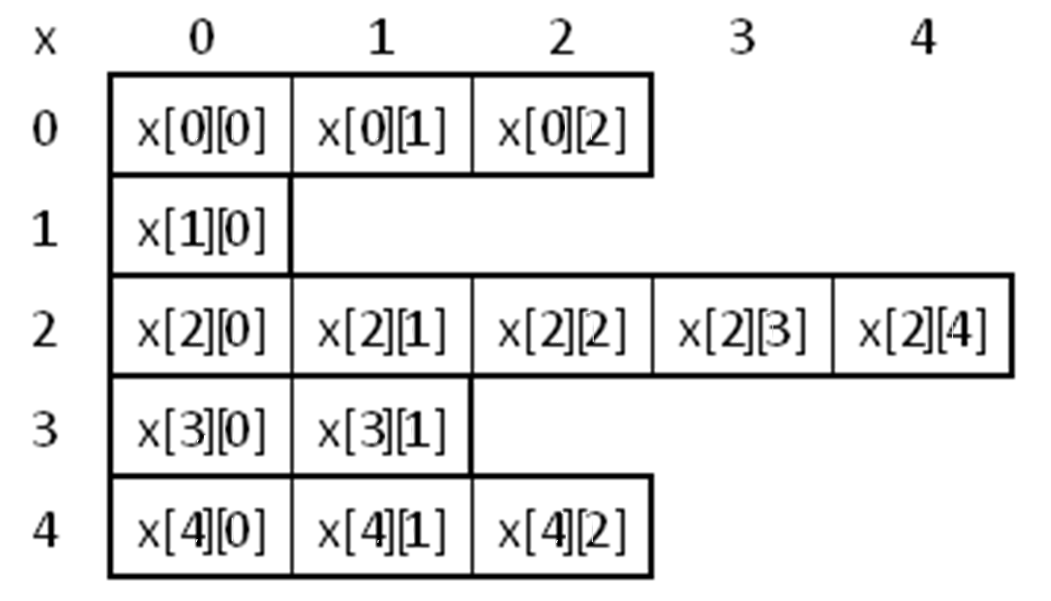
Matriz Esparsa

Slide 12
Matriz Esparsa
Declaração:
int[][] esparsa;
Alocação:
esparsa = new int[5][];
esparsa[0] = new int[3];
esparsa[1] = new int[1];
esparsa[2] = new int[5];
esparsa[3] = new int[2];
esparsa[4] = new int[3];

Slide 13
Matriz Esparsa
Inicialização:
esparsa[0][0] = 35;
esparsa[0][1] = 57;
esparsa[2][3] = 701;
...
Assim como nas matrizes estáticas, ao tentar acessar um elemento que não existe dá um erro
A diferença é que cada linha tem um número diferente de elementos

Slide 14
Matriz Esparsa
Para acessar todos os elementos, precisamos de 2 foreach encadeados
foreach (int[] linha in esparsa)
{
foreach (int elemento in linha)
{
Console.WriteLine(elemento);
}
}

Slide 15
Matriz Esparsa
Podemos usar um jagged array como se fosse uma matriz estática, ou seja, com todas linhas com tamanhos iguais
Dessa forma, poderemos usar for para acessar todos os elementos:
for (int i = 0; i < n; i++)
{
for (j = 0; j < m; j++)
Console.WriteLine(“{0} {1} {2}”, i, j, esparsa[i][j]);
}

Slide 16
Matriz Dinâmica
É igual a uma matriz esparsa, só que utiliza ArrayList
Primeiro instanciamos um ArrayList para as linhas
Depois, instanciamos um ArrayList para cada linha
A vantagem é que não precisamos saber as dimensões e ganhamos todas as funções que já vem no ArrayList

Slide 17
Matriz Dinâmica
Declaração:
ArrayList dinamica, linha;
Random aleatorio;
Instanciação e inicialização:
dinamica = new ArrayList();
aleatorio = new Random();
for (int i = 0; i < 5; i++)
{
linha = new ArrayList();
for (j = 0; j < 5; j++)
linha.Add(aleatorio.Next(100));
dinamica.Add(linha);
}

Slide 18
Matriz Dinâmica
Para acessar todos os elementos, a maneira mais fácil é com 2 foreach encadeados:
foreach (ArrayList lin in dinamica)
{
foreach (int valor in lin)
Console.WriteLine(valor);
}

Slide 19
Matriz Dinâmica
Também pode ser acessado com 2 for encadeados, mas precisa fazer cast:
for (int i = 0; i < dinamica.Count; i++)
{
for (j = 0; j < ((ArrayList)dinamica[i]).Count; j++)
Console.WriteLine(“{0} {1} {2}”, i, j, (int)((ArrayList)((ArrayList)dinamica[i]))[j]));
}

